Slide 1
TANIDAN TEDAVİYE GÜNCEL YAKLAŞIMLAR EĞİTİM PROGRAMI
KARDİYOVASKÜLER MODÜLÜ
Hipertansiyon tanı ve tedavisinde güncellemeler

Slide 2
Amaç ve Öğrenim Hedefleri
Amaç: Aile sağlığı merkezinde hipertansiyon tanı, tedavi ve izlem süreçlerinin güncel uzlaşı önerilerine uygun, etkin ve güvenli şekilde yürütülmesini sağlamak.
Öğrenim Hedefleri;
Hipertansiyon tanı kriterlerini sayabilmek
Hipertansiyon tanılı hastada uygun tetkikleri isteyebilmek
Hastalara yaşam tarzı değişikliklerini uygulayabilmek
Hastalara uygun tedavi vermek
Hipertansiyon takip ve izlemini gerçekleştirebilmek

Slide 3
Hipertansiyon － Tanım
HİPERTANSİYON, hekim tarafından yapılan standardize poliklinik kan basıncı ölçümlerinde:
Sistolik kan basıncının ≥140 mmHg
Diyastolik kan basıncının ≥90 mmHg olmasıdır.
ve/veya

Slide 4
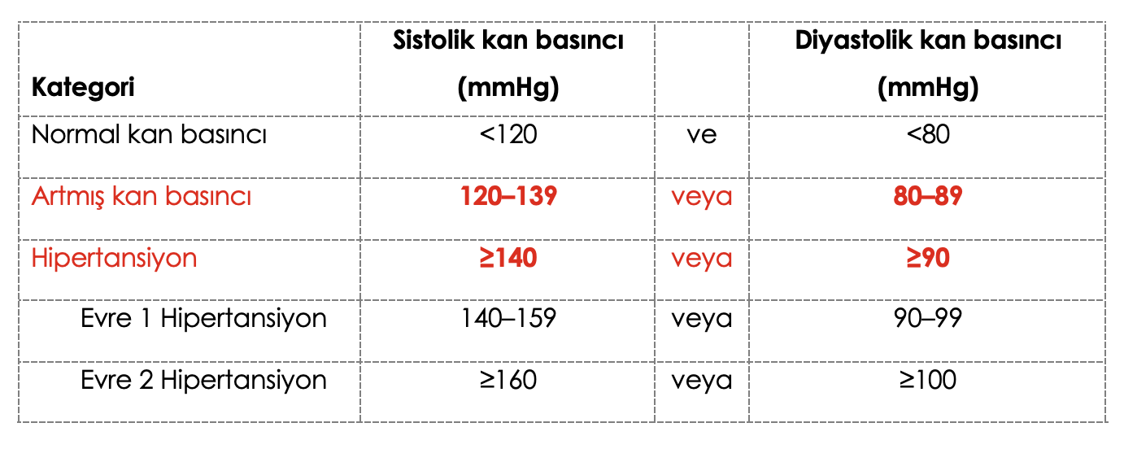
Hipertansiyon － Sınıflandırma

Slide 5
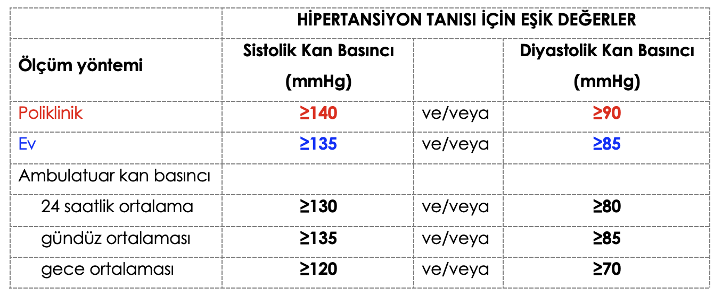
Ölçüm Yöntemlerine Göre Eşik Değerler

Slide 6
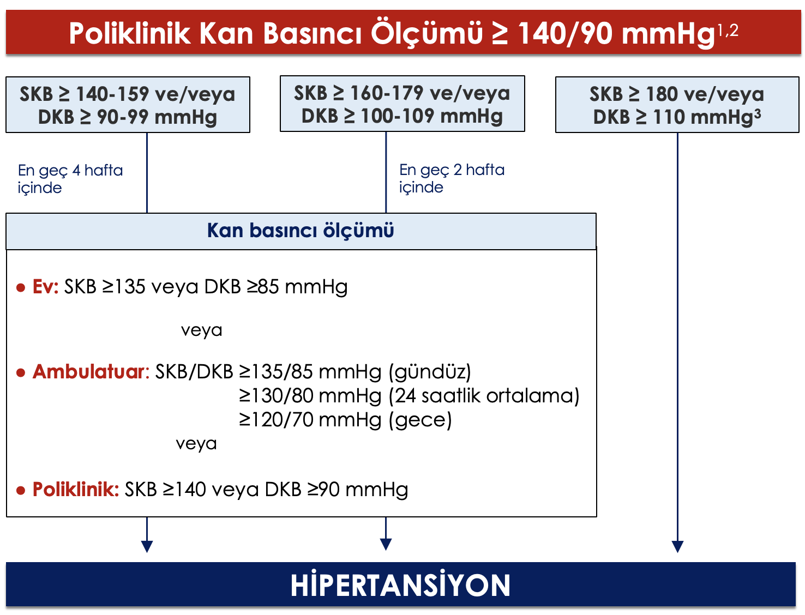
Poliklinik KB Ölçümlerine Göre Tanı
DKB: Diyastolik kan basıncı; SKB: Sistolik kan basıncı
¹Kan basıncı ölçümü ilk muayenede iki koldan ayrı ayrı yapılmalı ve takiplerde yüksek ölçülen kol kullanılmalıdır. En az iki ölçüm yaparak hastanın kan basıncı ortalamasına göre tanı akışı kullanılmalıdır. İki ölçüm arasında 10 mmHg dan daha fazla fark varsa üçüncü ölçüm de yapılmalıdır. Ortostatik hipotansiyon dışlanmalıdır
² Bu ölçümler sırasında öykü, fizik muayene ve temel laboratuvar incelemelerinin yapılması önerilir. Ev kan basıncı veya ambulatuar KB ölçümü imkanı olmayan hastalarda, laboratuvar sonuçlarını getirdikleri zaman yeniden ölçüm yapılarak tanı konulması önerilir.
³ Hastanın kan basıncı bu değerlerde ise bir iki kez daha ölçülmelidir. Bu değerler devam ediyorsa, hastaya hipertansiyon tanısı hemen konulmalıdır.

Slide 7
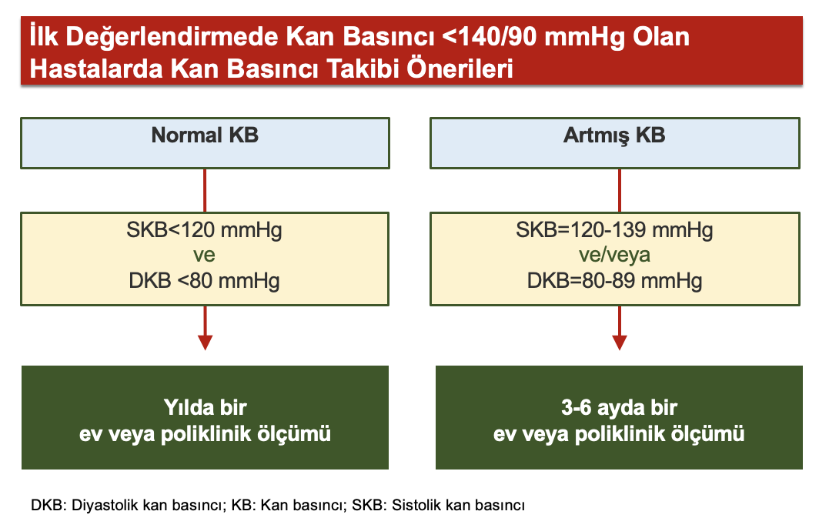

Slide 8
Başlangıç Tetkikleri
Hipertansiyon tanı aşamasında yapılması gereken tetkikler:
Tam kan sayımı
Açlık plazma glukozu ve/veya HbA1c
Kreatinin ve eGFR
Sodyum, potasyum ve ürik asit
Kalsiyum
AST/ALT
Lipid profili
TSH
Aldosteron/Plazma Renin Aktivitesi*
Tam idrar tetkiki
Spot idrar albümin kreatinin oranı
Elektrokardiyografi
*Evre 2 Hipertansiyonda (imkan varsa)
ALT: Alanin aminotransferaz; AST: Aspartat aminotransferaz; eGFR: Tahmini glomerüler filtrasyon hızı; TSH: Tiroid stimülan hormon

Slide 9
Hedef Organ Hasarı Tespiti İçin Ek Tetkikler
Hipertansif hastalarda hedef organ hasarını saptamak için istenilebilecek ek tetkikler:
Ekokardiyografi
Karotis Ultrasonografisi (USG)
Fundoskopi
Abdominal USG
Ayak bileği kol indeksi

Slide 10
Sekonder Hipertansiyon
Hipertansiyon, bilinen bir etiyolojik nedene bağlı ise SEKONDER HİPERTANSİYON olarak kabul edilmektedir.
Tüm hipertansiyon olgularının yaklaşık %10’unu oluşturur.
Zaman ve maliyet yükü açısından tüm hastalarda değil, sadece klinik ipuçları varlığında araştırılmalıdır.
Primer hipertansiyonlu hastalarda primer hiperaldosteronizm prevalansı oldukça yüksek olduğundan evre 2 hipertansiyonu olan bireylerde, imkan varsa aldosteron ve plazma renin aktivitesi ölçümü ile primer hiperaldosteronizm için tarama yapılması uygundur.

Slide 11
Sekonder HT Kimlerde Araştırılmalı?
Anamnezde sekonder hipertansiyonu düşündürecek durumlar:
Ailede böbrek hastalığı öyküsü
İlaç kullanımı: NSAİİ, dekonjestanlar, glukokortikoidler, oral kontraseptifler, SNRI grubu antidepresanlar (özellikle venlafaksin), meyan kökü şurubu, kokain, amfetamin, mirabegron, modafinil, eritropoetin, siklosporin, anti-kanser ilaçlar, alkol ve bitkisel ürünler (sarı kantaron, ginseng)
Kas güçsüzlüğü
Horlama, uyku apnesi
Terleme atakları, baş ağrısı, anksiyete, çarpıntı

Slide 12
Sekonder HT Kimlerde Araştırılmalı?
Klinik ipuçları:
Dirençli hipertansiyon varlığı
Antihipertansif tedavi altındayken aniden bozulan KB kontrolü
30 yaşından önce başlayan veya 60 yaş üzerinde ani başlayan evre 2 HT
KB düzeyine göre beklenenden daha ağır hedef organ hasarı

Slide 13
Sekonder HT Kimlerde Araştırılmalı?
Klinik ipuçları:
ACEİ veya ARB kullanımı sonrası kreatinin değerlerinde ciddi (>%30) yükselme
Rutin laboratuvar incelemelerinde hipokalemi
Endokrin hipertansiyon - klinik veya biyokimyasal bulgular
Aterosklerotik renovasküler hastalık veya fibromüsküler displazi lehine klinik bulgular

Slide 14
TEDAVİ
Yaşam Tarzı Değişiklikleri
İlaç Tedavisi
İlaç Seçimi ve Tedavi Algoritması

Slide 15
Yaşam Tarzı Değişiklikleri
Erişkin bireyin kan basıncı hangi düzeyde olursa olsun:
Uygun yaşam tarzı değişiklikleri önerilmeli ve Önerilere uyum durumu her vizitte sorgulanmalıdır.
İdeal vücut ağırlığı
Tuz kısıtlaması
Sağlıklı beslenme
Sigaranın bırakılması
Alkolün bırakılması
Fiziksel aktivite
Stres yönetimi
Uyku hijyeni
Hava ve gürültü kirliliğinden
kaçınılması
+

Slide 16
Yaşam Tarzı Değişiklikleri
Erişkin bireyin kan basıncı hangi düzeyde olursa olsun:
Uygun yaşam tarzı değişiklikleri önerilmeli ve
Önerilere uyum durumu her vizitte sorgulanmalıdır.
Fazla kilolu yaşlılarda kilo kaybı genellikle önerilmez (ölüm riski -işlevsel bağımlılık, «fazla kilolu» yaşlılarda daha az)
Obeziteli yaşlı bireylerde dikkatli ve yavaş bir kilo kaybı düşünülebilir (genel sağlığı iyi+ “dinç”lerse)
Malnütrisyon riski yüksek olan ve/veya kırılgan hastalarda sıkı tuz kısıtlamasından kaçınılmalıdır!
+

Slide 17
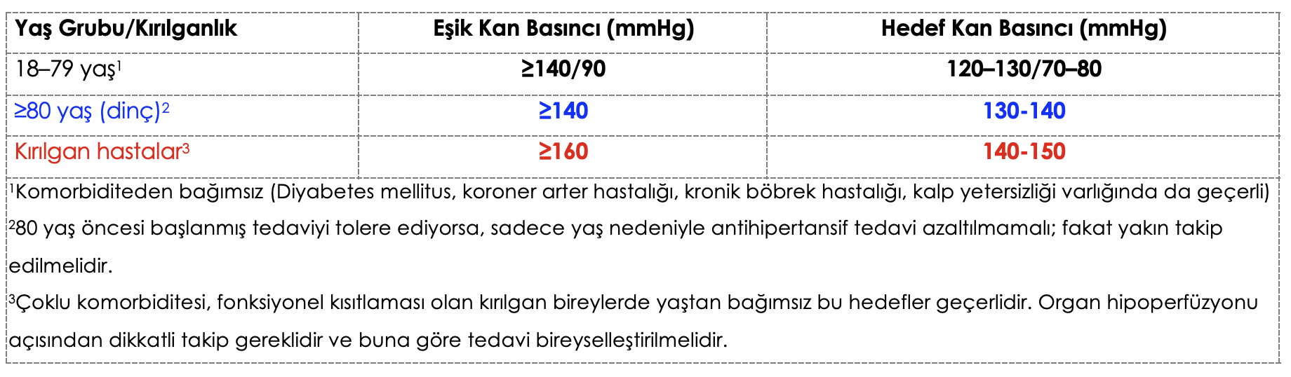
İlaç Tedavisi －Eşik ve Hedef KB Değerleri

Slide 18
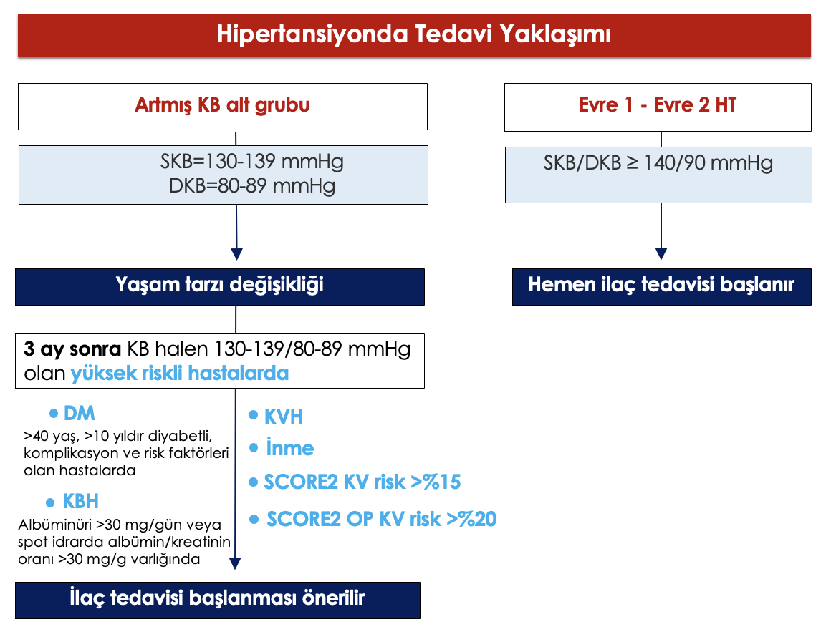
Sınıflamaya Göre Tedavi Yaklaşımı
Evre 1-2 Hipertansiyon
(SKB/DKB ≥140/90 mmHg)
İlaç tedavisine hemen ve kombinasyonla başlanır.
Artmış Kan Basıncı alt grubu
(SKB/DKB:130-139/80-89 mmHg)
3 ay yaşam tarzı değişikliğine rağmen artmış KB düzelmeyen:
DM, KBH, KVH, inme tanılı veya
KV riski yüksek hastalarda
tercihen monoterapi şeklinde tedavi başlanır.
DKB: Diyastolik kan basıncı; DM: Diyabetes mellitus; HT: Hipertansiyon; KB: Kan basıncı;
KBH: Kronik böbrek hastalığı; KV: Kardiyovasküler; KVH: Kardiyovasküler hastalık (Koroner arter hastalığı, periferik arter hastalığı, kalp yetersizliği); SKB: Sistolik kan basıncı

Slide 19
İlaç Seçimi
Ek bir hastalığı olmayan tüm hipertansif bireylerde
Birinci basamak ilaç tedavisinde tercih edilecek ilaç grupları:
Anjiyotensin dönüştürücü enzim inhibitörleri (ACEİ)
Anjiyotensin reseptör blokerleri (ARB)
Tiyazid ve tiyazid-benzeri diüretikler
Kalsiyum kanal blokerleri (KKB)
Bu dört ana grup ilacın, Evre1-Evre 2 hipertansiyonda kombinasyon tedavisi şeklinde başlanması önerilir.
Ancak özel durumlarda (80 yaş üstü, kırılgan, artmış kan basıncı, ortostatik hipotansiyon) monoterapi tercih edilebilir
Beta blokerler, özel endikasyon varlığında monoterapi veya kombinasyon tedavisinde kullanılabilir

Slide 20
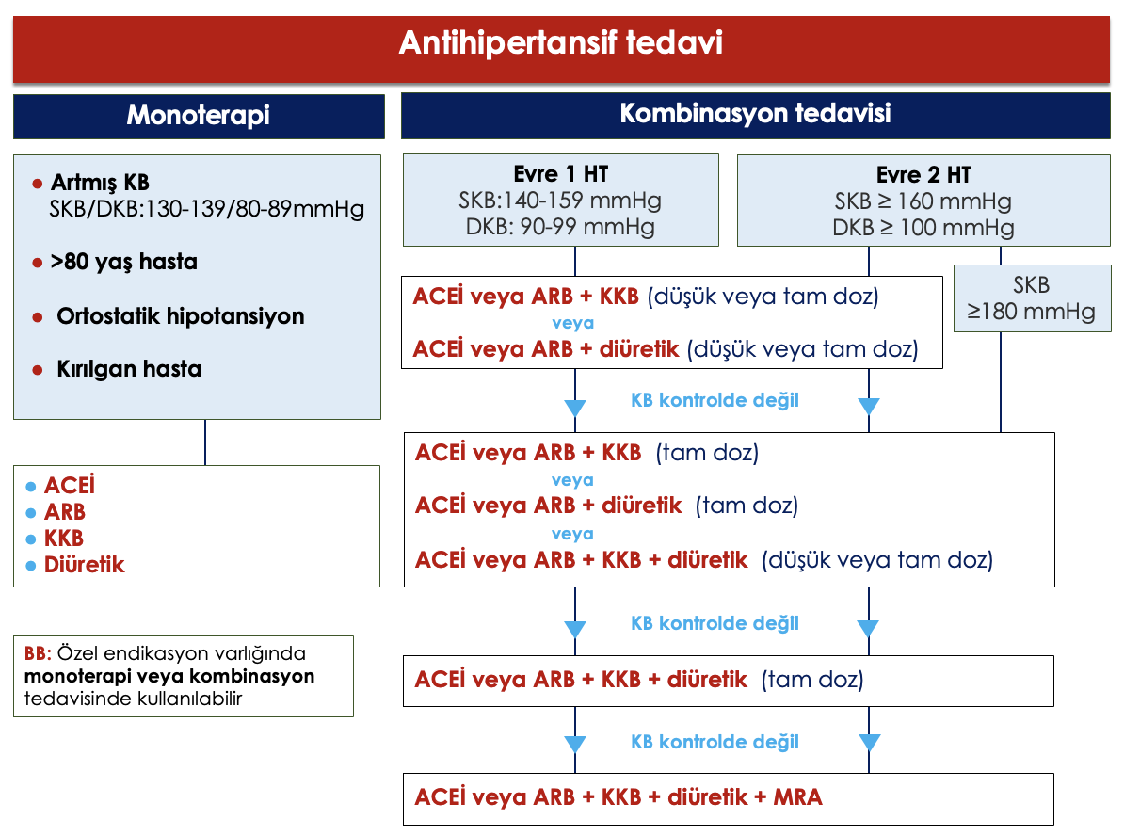
Antihipertansif Tedavi
ACEİ: Anjiyotensin dönüştürücü enzim inhibitörleri;
ARB: Anjiyotensin reseptör blokerleri;
BB: Beta blokerler;
DKB: Diyastolik kan basıncı;
HT: Hipertansiyon;
KB: Kan basıncı;
KKB: Kalsiyum kanal blokerleri;
MRA: Mineralokortikoid reseptör antagonisti;
SKB: Sistolik kan basıncı

Slide 21
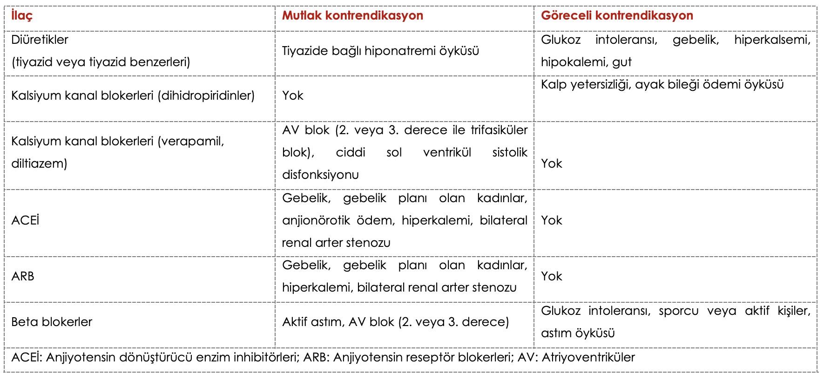
İlaç Kontrendikasyonları

Slide 22
Dirençli Hipertansiyon －Tanım
Uygun yaşam tarzı önlemleri ,
Optimal veya maksimum dozlarda en az üç veya daha fazla ilaç (tiyazid/ tiyazid benzeri diüretik, RAAS blokeri ve KKB) kullanılmasına rağmen,
Poliklinik KB değerinin <140/90 mmHg’ye düşürülememesi DİRENÇLİ HİPERTANSİYON olarak tanımlanmaktadır

Slide 23
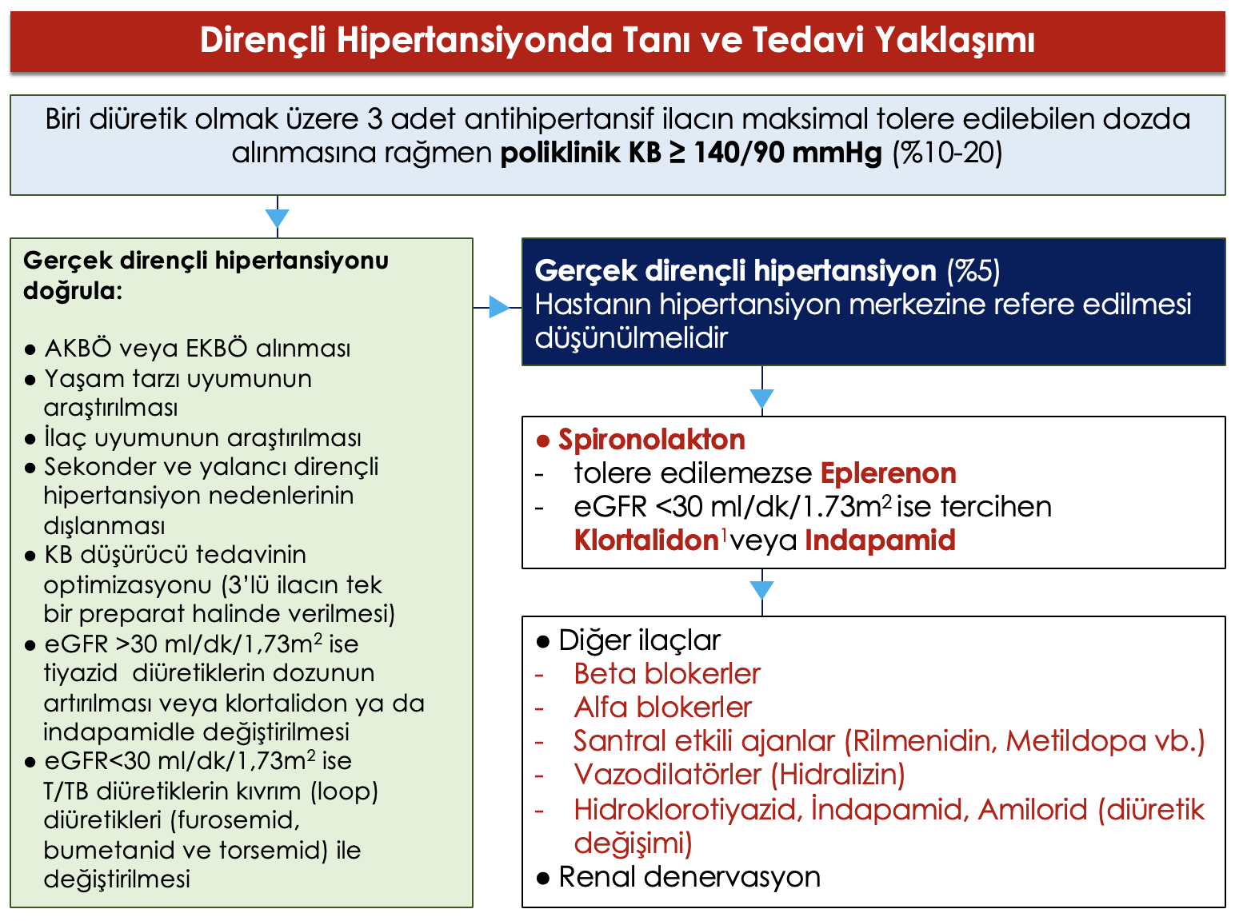
Dirençli Hipertansiyon －Tanı ve Tedavi
AKBÖ: Ambulatuar kan basıncı ölçümü;
eGFR: Tahmini glomerüler filtrasyon hızı;
EKBÖ: Ev kan basıncı ölçümü;
KB: Kan basıncı;
T/TB: Tiyazid/Tiyazid benzeri.
¹Türkiye’ de izole preparat olarak bulunmamaktadır.

Slide 24
ÖZEL HASTA GRUPLARI
Yaşlılar ve Kırılganlık
Diyabet
Kronik Böbrek Hastalığı
Koroner Arter Hastalığı
Kalp Yetersizliği
Gebelik/Laktasyon

Slide 25
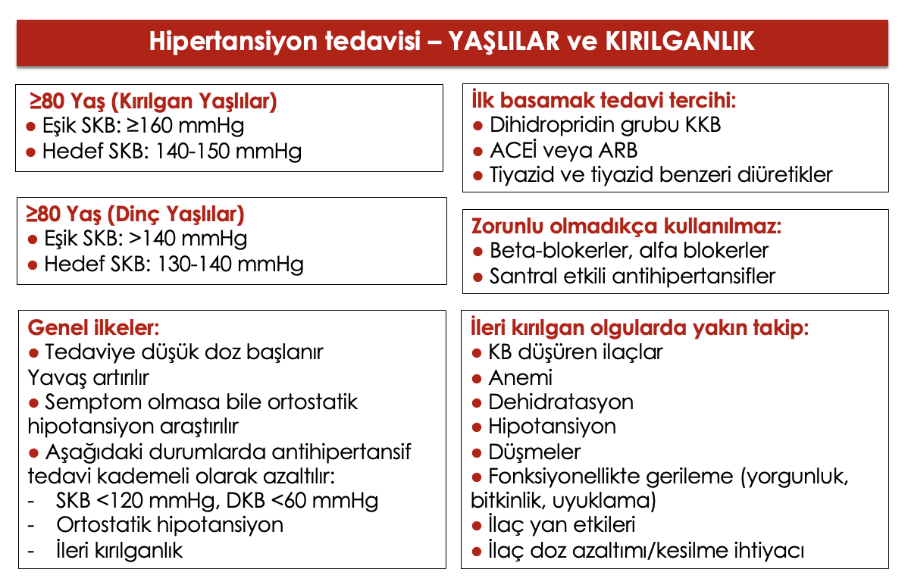
Yaşlılar ve Kırılganlık
ACEİ: Anjiyotensin dönüştürücü enzim inhibitörleri; ARB: Anjiyotensin reseptör blokerleri; DKB: Diyastolik kan basıncı; KB: Kan basıncı; SKB: Sistolik kan basıncı

Slide 26
ÖZEL HASTA GRUPLARI
Yaşlılar ve Kırılganlık
Diyabet
Kronik Böbrek Hastalığı
Koroner Arter Hastalığı
Kalp Yetersizliği
Gebelik/Laktasyon

Slide 27
Diyabet
KB ≥140/90 mmHg ise ilaç tedavisine hemen ve kombinasyon ile başlanmalıdır.
3 aylık non-farmakolojik tedaviye rağmen artmış KB (SKB 130-139 mmHg, DKB: 80-89 mmHg) düzelmeyen:
▸ 40 yaş üzeri
▸ 10 yıldan uzun süredir diyabetli
▸ Komplikasyonu ve diğer risk faktörleri (sigara kullanımı, obezite) olan hastalarda, tercihen monoterapi (ACEi veya ARB) başlanabilir.

Slide 28
ÖZEL HASTA GRUPLARI
Yaşlılar ve Kırılganlık
Diyabet
Kronik Böbrek Hastalığı
Koroner Arter Hastalığı
Kalp Yetersizliği
Gebelik/Laktasyon

Slide 29
Kronik Böbrek Hastalığı － Monoterapi
3 aylık non-farmakolojik tedaviye rağmen
artmış KB (SKB 130-139 mmHg, DKB: 80-89 mmHg) düzelmeyen
albüminürik hastalarda:
▸ Albüminüri >30 mg/gün veya
▸ Spot idrarda albümin/kreatinin oranı >30 mg/g
antihipertansif tedavi başlanmalıdır.

Slide 30
Kronik Böbrek Hastalığı－Kombinasyon Tedavisi
KB ≥140/90 mmHg ise ilaç tedavisine hemen ve kombinasyon ile başlanmalıdır.
Tedavi hedefi: SKB/DKB 120-130/70-80 mmHg
Hastanın yaşı, eşlik eden diyabet ve/veya kardiyovasküler hastalık ve diyaliz durumu göz önünde bulundurularak tedavi bireyselleştirilmelidir.
SGLT2i ve non-steroidal MRA KV koruyucu etkileri ve KB kontrolüne ek katkılarından faydalanılması adına herhangi bir basamakta tedaviye eklenebilir.

Slide 31
Kronik Böbrek Hastalığı－Kombinasyon Tedavisi
eGFR ≥ 30 mL/dk/1.73m² olan hastalarda kombinasyon tedavisi:
(1) ACEİ veya ARB + KKB veya tiyazid/tiyazid benzeri diüretik,
(2) ACEİ veya ARB + KKB + tiyazid/tiyazid benzeri diüretik,
(3) ACEİ veya ARB + KKB + tiyazid/tiyazid benzeri diüretik + Spironolakton
algoritması ile uygulanır.

Slide 32
Kronik Böbrek Hastalığı－Kombinasyon Tedavisi
eGFR <30 mL/dk/1.73m² olan hastalarda kombinasyon tedavisi:
ACEİ veya ARB + KKB veya loop diüretik,
(2) ACEİ veya ARB + KKB + loop diüretik,
(3) ACEİ veya ARB + KKB + loop diüretik + klortalidon (veya indapamid)
algoritması ile uygulanır.

Slide 33
ÖZEL HASTA GRUPLARI
Yaşlılar ve Kırılganlık
Diyabet
Kronik Böbrek Hastalığı
Koroner Arter Hastalığı
Kalp Yetersizliği
Gebelik/Laktasyon

Slide 34
Koroner Arter Hastalığı
KB ≥140/90 mmHg ise ilaç tedavisine hemen ve kombinasyon ile başlanmalıdır.
3 aylık non-farmakolojik tedaviye rağmen artmış KB (SKB 130-139 mmHg, DKB: 80-89 mmHg) düzelmeyen hastalarda antihipertansif tedavi başlanmalıdır.
Tedavide tercih edilecek ilaç grupları beta bloker, ACE inhibitörü, ARB veya KKB’dir.

Slide 35
ÖZEL HASTA GRUPLARI
Yaşlılar ve Kırılganlık
Diyabet
Kronik Böbrek Hastalığı
Koroner Arter Hastalığı
Kalp Yetersizliği
Gebelik/Laktasyon

Slide 36
Kalp Yetersizliği
Kalp yetersizliğinde (DEF-KY veya KEF-KY):
KB >140/90mmHg ise non-farmakolojik tedavi ve ilaç tedavisi beraber başlanır.
Artmış KB (SKB 130-139 mmHg, DKB: 80-89 mmHg) olan ve 3 aylık non-farmakolojik tedaviye rağmen düzelmeyen hastalarda antihipertansif tedavi başlanmalıdır

Slide 37
Kalp Yetersizliği － DEF-KY
Düşük ejeksiyon fraksiyonlu kalp yetersizliğinde (DEF-KY):
ACEİ (eğer tolere edilemiyorsa ARB’ler), beta bloker, ARNİ, MRA, SGLT2 inhibitörleri gibi ajanların mortalite ve morbiditeyi azalttığı gösterilmiştir.
Bu tedavilerin kullanmasına rağmen halen KB yüksekse sıvı dengesini yönetmek için ek diüretik tedavisi ve dihidropiridin grubu KKB kullanılabilir.

Slide 38
Kalp Yetersizliği － KEF-KY
Korunmuş ejeksiyon fraksiyonlu kalp yetersizliğinde (KEF-KY):
Eşlik eden hastalıklara ve hasta özelliklerine göre antihipertansif tedavi verilir.
Ayrıca bu hastalarda KV koruma için mutlak kullanılan SGLT2 inhibitörlerinin, KB düşüşüne de etkisi vardır.

Slide 39
TAKİP SÜRECİ
Antihipertansif İlaç Kullanan Hastaların Takibi
İlaç Uyumu ve Kan Basıncı Kontrolünün İyileştirilmesi

Slide 40
Hastaların Takibi
Antihipertansif ilaç tedavisi başlanan veya Tedavi rejiminde değişiklik yapılan hastalarda
KB kontrolünün sağlanıp sağlanmadığı 3–4 hafta sonraki kontrolde değerlendirilmelidir.
Hastalar, imkan varsa ev KB ölçümlerini yaptırarak kontrole çağrılmalıdır.

Slide 41
Hastaların Takibi
Kontrollerde değerlendirilmesi gereken hususlar:
Kan basıncının yeterli kontrolü
Hedeflenenin ötesinde KB düşüşü (özellikle yaşlı ve/veya kırılgan olgularda)
Hastanın kullandığı tüm ilaçlar için yan etkiler, ilaç-ilaç etkileşimleri ve hipertansiyon yönetimine olası etkileri (kan basıncında artış veya azalma)

Slide 42
TAKİP SÜRECİ
Antihipertansif İlaç Kullanan Hastaların Takibi
İlaç Uyumu ve Kan Basıncı Kontrolünün İyileştirilmesi

Slide 43
Kan Basıncı Kontrolü
Kan basıncı kontrolü en geç 3 ay içerisinde sağlanmaya çalışılmalıdır.
Kan basıncı kontrolünün sürdürülmesi için hem hekim hem hasta çaba göstermelidir. Bunun için:
Hastayla iyi bir iletişim kurularak, hastalığını anlamasına yardımcı olunmalı
Hastalığın kronik olduğu, ilaçların sürekli alınması ve düzenli kontrollere gelinmesi gerektiği ve
Yaşam tarzı önerilerinin ilaç tedavisi kadar önemli olduğu anlatılmalıdır.

Slide 44
İlaç Uyumu
Kan basıncı kontrolde olan hastalarda tıbbi başka bir gerekçe olmadıkça antihipertansif ilaç değişikliği yapılmamalıdır.
Gereksiz ilaç değişiklikleri tedavi uyumunu bozmaktadır.
Kan basıncı kontrolde olmayan hastaların tedavisine gerektiğinde ilaç eklemekten kaçınılmamalıdır.

Slide 45
İlaç Uyumu
Özellikle kırılgan bireylerde ilaç azaltımı gerekebilecek durumlar:
düşmeler veya ortostatik hipotansiyon varlığı
bilişsel ve fonksiyonel gerileme (gün içinde uyuklama, yorgunluk, bitkinlik)
planlanan KB değerlerinin altına inilmesi

Slide 46
İlaç Uyumu
Hedeflenenin ötesinde KB düşüşü olan kırılgan olgularda:
Kullanılan tüm ilaçlar
Dehidratasyon ve anemi dahil hipotansiyona katkıda bulunabilecek tüm faktörler gözden geçirilmeli ve tedavi buna göre düzenlenmelidir.
İlaç azaltımı planlanıyorsa ani değil, yakın takiple ve kademeli yapılmalıdır.

Slide 47
Vaka 1
VAKA: “Kontrolsüz Ama Asemptomatik Hipertansiyon”
👤 Hasta Bilgileri
Adı: M.A.
Yaş: 52
Cinsiyet: Erkek
Meslek: Banka müdürü
Başvuru Nedeni: İş yeri sağlık taramasında yüksek tansiyon saptanması

Slide 48
Anamnez
3 yıldır hipertansiyon tanısı var
Son 1 yıldır düzensiz ilaç kullanıyor
Evde tansiyon ölçmüyor
Baş ağrısı, çarpıntı, göğüs ağrısı yok
Diyabet yok
Sigara: Günde 10 adet
Alkol: Haftada 2–3 kez
Aile öyküsü: Babada inme (60 yaşında)

Slide 49
Kullandığı İlaç
Amlodipin 5 mg
Fizik Muayene
Boy: 175 cm
Kilo: 92 kg
BKİ: 30 kg/m²
Ofis KB (uygun manşon, 5 dk istirahat sonrası, 2 ölçüm ortalaması):
  158/96 mmHg
Nabız: 78/dk
Kardiyak muayene: Normal
Fundoskopi: Evre 1 HT retinopatisi

Slide 50
Laboratuvar
AKŞ: 102 mg/dL
HbA1c: %5.8
Kreatinin: 1.1 mg/dL
eGFR: 82 ml/dk
LDL: 148 mg/dL
HDL: 38 mg/dL
TG: 210 mg/dL
Tit: Normal
EKG: LVH yok
Elektrolitler: Normal

Slide 51
Öneriler:
1. Yaşam Tarzı Düzenlemeleri
Tuz <5 g/gün
DASH benzeri beslenme
Haftada ≥150 dk aerobik egzersiz
Sigara bırakma
%5–10 kilo kaybı

Slide 52
2. Farmakolojik Tedavi
Uzlaşı raporuna göre:
👉 Başlangıçta tekli tedavi yerine ikili kombinasyon önerilir (özellikle ≥150/95 mmHg olanlarda)
Öneri:
ACE inhibitörü / ARB + Kalsiyum kanal blokeri
veya
ACE inhibitörü / ARB + Tiyazid benzeri diüretik

Slide 53
Kaynaklar:
Türk Hipertansiyon Uzlaşı Raporu 2025 (https://tahud.org.tr/haber/turk-hipertansiyon-uzlasi-raporu-2025)

